Slide 1

Sistema de Gerencia de Proyectos Municipal
PROPUESTA PARA EL MUNICIPIO
Planificar, dar seguimiento y medir el avance físico de cada obra, conectado con el plan institucional.
[Nombre del expositor] · [Gobierno Autónomo Municipal de ____] · [Fecha]
Notes:
Presentar el SGP como una herramienta para que el municipio sepa en todo momento cuánto avanzó cada obra y cuánto aporta al plan.

Slide 2
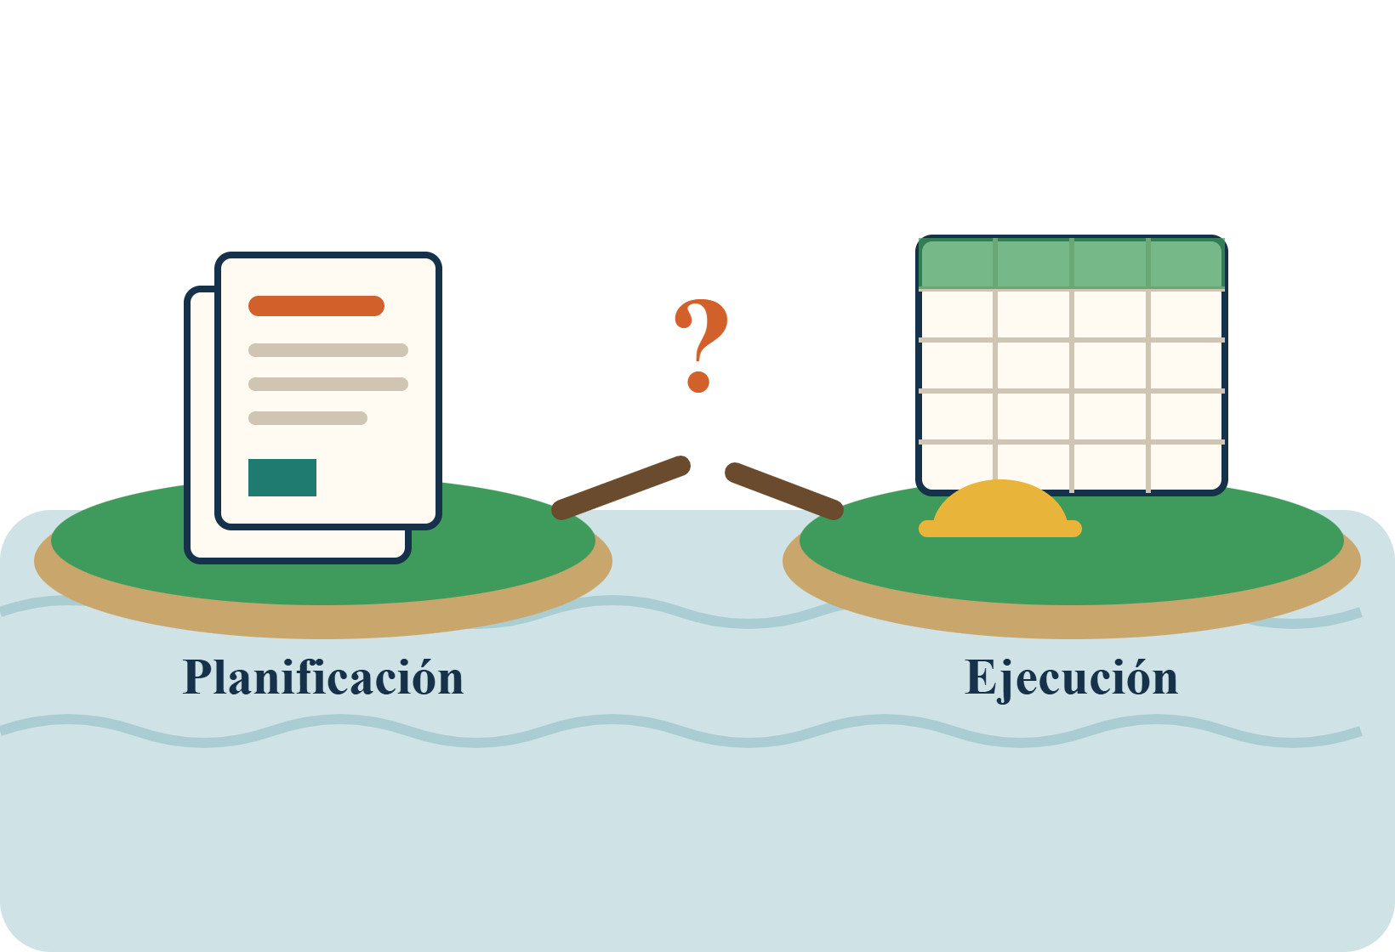
La planificación y la ejecución viven en mundos separados
EL PROBLEMA
1
Planes en documentos aislados
PTDI, PEI y POA viven en archivos y planillas separadas.
2
Seguimiento en Excel
No hay una sola fuente de datos para obras y actividades.
3
Desvíos detectados tarde
Y los ajustes no quedan documentados.
4
Consolidación manual
Medir avance por área estratégica cuesta días de trabajo.
5
Decisiones sin datos a tiempo
Las autoridades no tienen información para decidir ni rendir cuentas.
SGP · Sistema de Gerencia de Proyectos Municipal
2
Notes:
Preguntar a la audiencia: ¿cuánto tiempo les toma hoy saber el avance real de una obra?

Slide 3

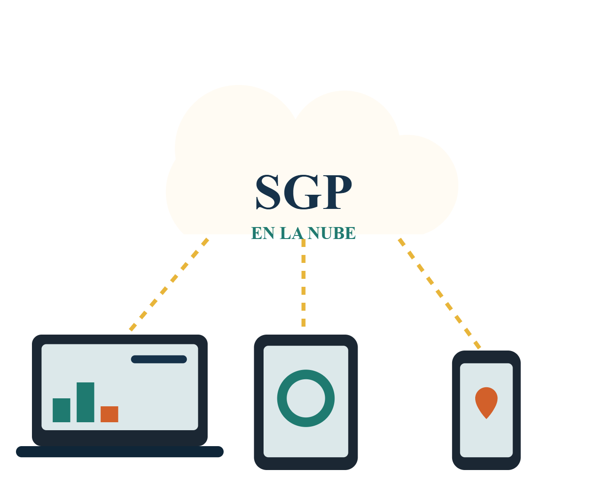




Una sola plataforma en línea para gerenciar los proyectos
LA PROPUESTA
Programar las actividades de cada proyecto
Seguir la programación física, mes a mes
Ajustar cuando hay desvíos, dejando registro
Reportar el avance físico en porcentaje
Vincular cada avance con los indicadores del plan
Se usa desde el navegador, sin instalar nada. El proveedor se encarga de la seguridad, las actualizaciones y el soporte.
SGP · Sistema de Gerencia de Proyectos Municipal
3
Notes:
SGP funciona como un "CRM-ERP" pensado para la planificación municipal. Se contrata como servicio por suscripción.

Slide 4







Cada persona ve y hace lo que le corresponde
¿QUIÉN LO USA?
Alcalde / Ejecutivo
Director o Secretario
Responsable de proyecto
Planificación
Ve el tablero general de avance por áreas estratégicas.
Aprueba programaciones y revisa avances y desvíos de su área.
Administra objetivos, indicadores y metas; consolida reportes.
Programa actividades y reporta el avance físico.
Permisos por rol y por área: nadie edita lo que no le toca.
Fiscalizador / Supervisor
Control social / Concejo
Administrador
Gestiona usuarios, permisos y configuración.
Verifica y valida en campo el avance reportado.
Consulta reportes públicos o de solo lectura.
SGP · Sistema de Gerencia de Proyectos Municipal
4

Slide 5






Siete módulos sobre una misma base
MÓDULOS
Programación de proyectos
Seguimiento físico
Desvíos y reprogramación
Ficha, desglose de actividades, metas, pesos, cronograma Gantt y línea base aprobada.
Avance real por periodo con fotos, actas y validación del supervisor.
Alertas automáticas, causa obligatoria y versiones de cada ajuste.
Indicadores y tablero
Reportes
Administración y seguridad
Avance por área estratégica con semáforo; vista ejecutiva y operativa.
Por proyecto, área y consolidado; PDF, Excel y portal de transparencia.
Usuarios, permisos, bitácora de auditoría y respaldos.
Base: Planificación institucional. Áreas estratégicas, objetivos e indicadores con línea base, meta y fuente de verificación. Todo lo demás se cuelga de aquí.
SGP · Sistema de Gerencia de Proyectos Municipal
5

Slide 6
Diez pasos de punta a punta
CÓMO FUNCIONA
1
2
3
4
5
Planificación
Programación
Aprobación
Seguimiento
Validación
Se cargan áreas, objetivos e indicadores.
Cada área registra proyectos, metas y cronograma.
Se aprueba y se congela la línea base.
Se reporta el avance con respaldos.
El supervisor verifica en campo.
6
7
8
9
10
Alerta
Ajuste
Reporte
Evaluación
Decisión
El sistema compara programado vs. ejecutado.
La reprogramación se aprueba y queda versionada.
Avance % por proyecto, área e institución.
Los indicadores se actualizan en el tablero.
Corregir el rumbo y rendir cuentas.
SGP · Sistema de Gerencia de Proyectos Municipal
6

Slide 7
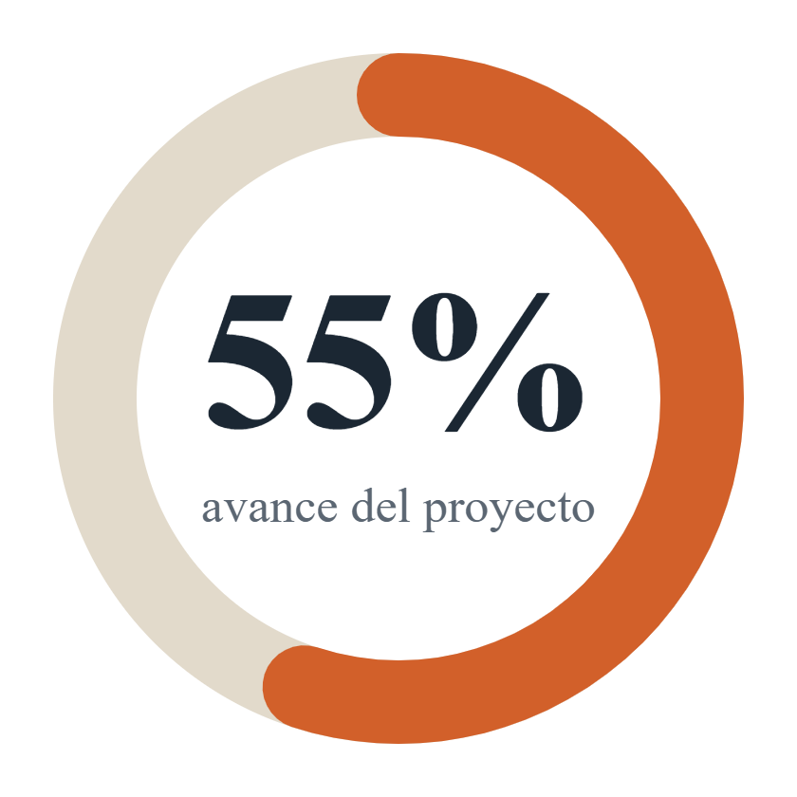
Cada actividad pesa según su importancia
CÓMO SE MIDE EL AVANCE
Avance de actividad = ejecutado acumulado ÷ meta total × 100
Avance del proyecto = Σ (avance × peso de la actividad)
Actividad A · peso 50%
avance 80% → aporta 40
Actividad B · peso 30%
avance 50% → aporta 15
Actividad C · peso 20%
avance 0% → aporta 0
Ejemplo del documento: 40 + 15 + 0 = 55 %
SGP · Sistema de Gerencia de Proyectos Municipal
7
Notes:
Explicar con una obra real del municipio: por ejemplo, un camino donde el movimiento de tierras pesa más que la señalización.

Slide 8

Un semáforo dice qué obra necesita atención
ALERTAS AUTOMÁTICAS
Índice de cumplimiento = avance real ÷ avance programado
Verde
En ruta. Sigue según lo programado.
90 % o más
Amarillo
En riesgo. Requiere seguimiento cercano.
Entre 70 % y 89 %
Rojo
Desvío crítico. Requiere ajuste o intervención.
Menos de 70 %
Los umbrales se configuran según la decisión del municipio. Al pasar a rojo, el responsable debe registrar la causa.
SGP · Sistema de Gerencia de Proyectos Municipal
8

Slide 9
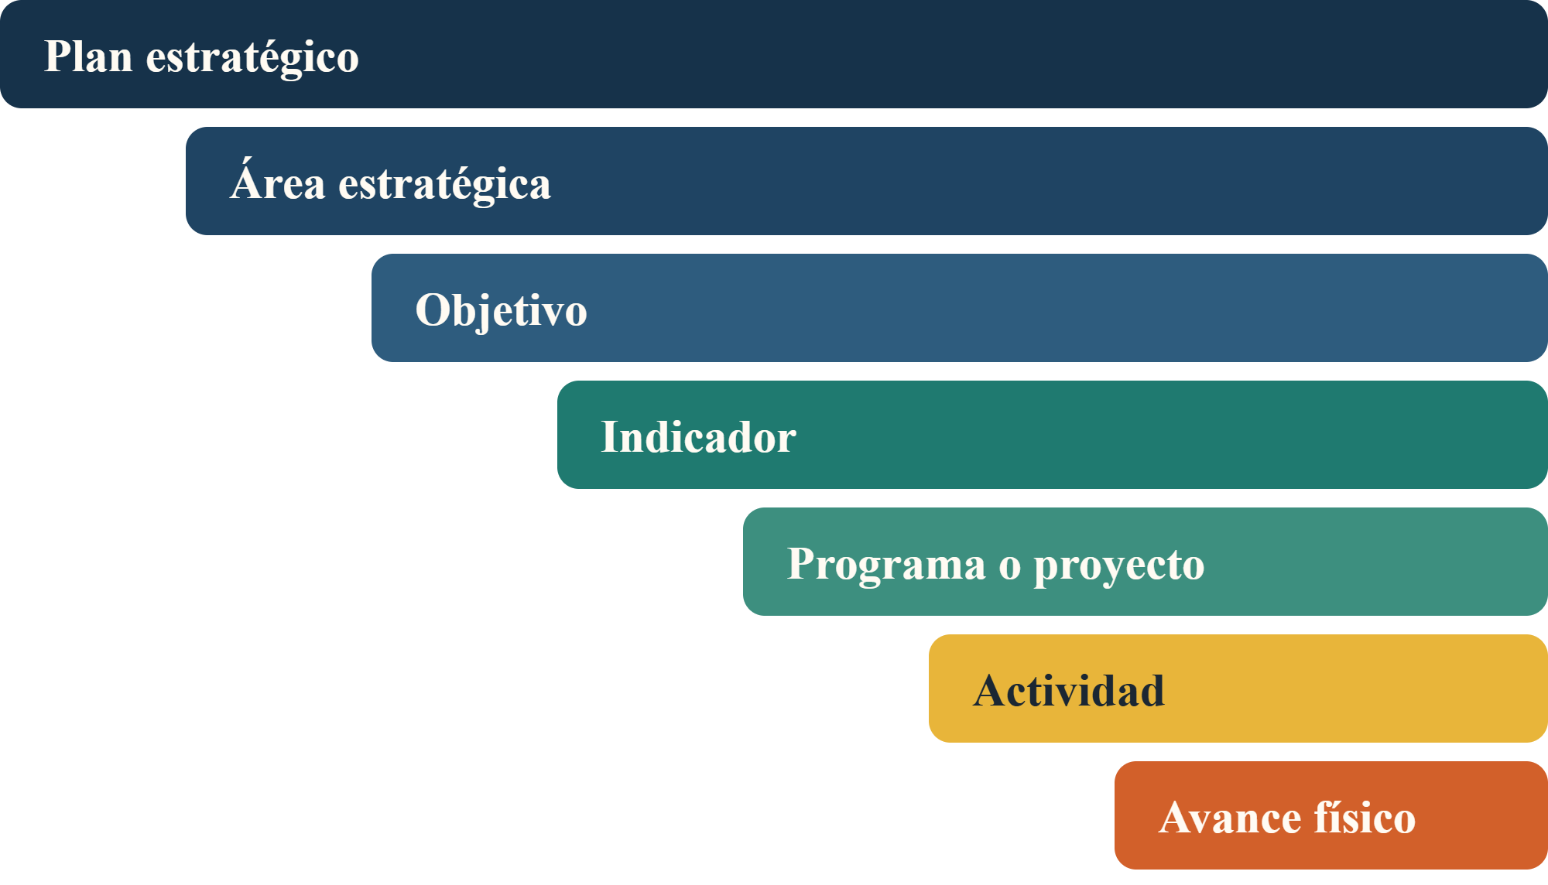
Trazabilidad de punta a punta
LA CLAVE DEL SISTEMA
↑ DE ABAJO HACIA ARRIBA
¿Cuánto aportó esta obra al cumplimiento del objetivo?
↓ DE ARRIBA HACIA ABAJO
¿Por qué el indicador de esta área está en rojo y qué proyectos lo afectan?
SGP · Sistema de Gerencia de Proyectos Municipal
9

Slide 10
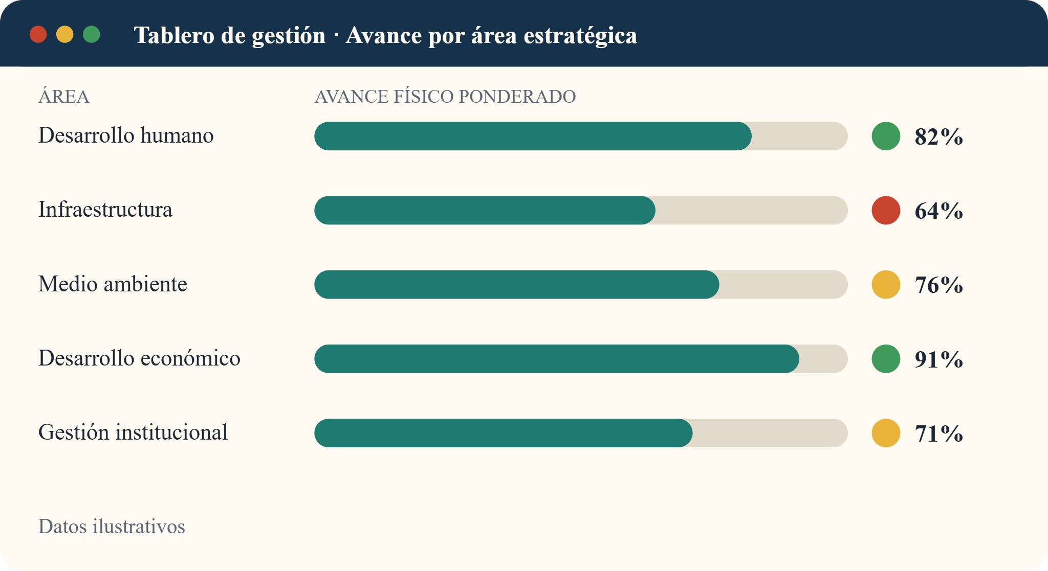
El tablero del alcalde, en una pantalla
LO QUE VE LA AUTORIDAD
Avance de cada área calculado desde las obras vinculadas.
Proyectos críticos señalados en rojo.
Comparación entre mes, trimestre y año.
Vista ejecutiva para el alcalde; vista operativa para cada área.
SGP · Sistema de Gerencia de Proyectos Municipal
10
Notes:
Los porcentajes de esta maqueta son ilustrativos, no datos del municipio.

Slide 11

El avance se registra donde ocurre
EN EL TERRENO
1
Desde el celular o la tableta
El responsable reporta el avance en la misma obra.
2
Fotos con fecha y ubicación
Además de actas, planillas de medición e informes.
3
Validación del supervisor
Lo reportado se verifica antes de contar.
4
Funciona con internet limitado
Registro sin conexión que se sincroniza después.
SGP · Sistema de Gerencia de Proyectos Municipal
11
Notes:
El registro sin conexión aparece en el documento como una consideración recomendada para obras en zonas rurales.

Slide 12
Suscripción anual, por niveles y según el tamaño del municipio
CÓMO SE CONTRATA
PARA EMPEZAR
PARA GESTIONAR POR RESULTADOS
PARA TRANSPARENTAR LA GESTIÓN
Básico
Profesional
Completo
Programación de proyectos
Seguimiento físico
Reporte de avance en %
Todo lo del plan Básico
Indicadores del plan institucional
Tablero por área estratégica
Todo lo del plan Profesional
Reportes avanzados
Portal de transparencia e integraciones
Implementación inicial: configuración, carga del plan, migración y capacitación
Soporte y mantenimiento incluidos; premium opcional
Datos de cada municipio aislados y con su propia configuración
SGP · Sistema de Gerencia de Proyectos Municipal
12
Notes:
Precios a definir: [Bs ____] por año según número de usuarios, proyectos o rango de población.

Slide 13

El SGP es el primer módulo de una gestión municipal integral
HACIA DÓNDE CRECE
Relación con el ciudadano (CRM)
Atención ciudadana: reclamos y solicitudes
Recursos internos (ERP)
Presupuesto y ejecución financiera
Contrataciones y adquisiciones
Gestión documental y trámites
Catastro, ingresos y tributos
Recursos humanos
Inventario y activos
SGP · Sistema de Gerencia de Proyectos Municipal
13

Slide 14
Implementación en siete fases
HOJA DE RUTA
1
2
3
4
Levantamiento
Diseño
Versión inicial
Piloto
Documento de requerimientos
Prototipo validado
Sistema funcional para un piloto
Ajustes con usuarios reales
5
6
7
Ampliación
Comercialización
Nuevos módulos
Desvíos, tablero e indicadores automáticos
Primeros clientes
Plataforma integral
SGP · Sistema de Gerencia de Proyectos Municipal
14
Notes:
Fase 4 resaltada: el piloto es donde este municipio puede participar.

Slide 15
Lo que puede fallar y cómo lo prevenimos
RIESGOS
Riesgo | Cómo se aborda
Calidad de los datos | Validación del supervisor y respaldos obligatorios
Resistencia al cambio | Capacitación y acompañamiento a los equipos
Diferencias normativas | Sistema parametrizable por municipio
Conectividad en obras | Registro sin conexión con sincronización posterior
Cambio de gestión | Historial que da continuidad entre administraciones
Seguridad de la información | Cifrado, roles, bitácora y respaldos
Sostenibilidad | Soporte y financiamiento del mantenimiento definidos
SGP · Sistema de Gerencia de Proyectos Municipal
15

Slide 16





Lo que gana la gestión
BENEFICIOS PARA EL MUNICIPIO
Una sola fuente de información para planificar y dar seguimiento
Desvíos detectados a tiempo y ajustes documentados
Avance físico medido de forma objetiva, en porcentaje
Lo que se ejecuta, conectado con lo que se planificó
Informes de gestión y rendición de cuentas más rápidos
Mejores decisiones de las autoridades
SGP · Sistema de Gerencia de Proyectos Municipal
16

Slide 17
Empecemos con un piloto
PRÓXIMOS PASOS
1
Definir el alcance del primer módulo
2
Reunir los formatos actuales: PTDI/PEI, POA, fichas y reportes
3
Definir el catálogo inicial de áreas e indicadores
4
Diseñar pantallas y reportes con los usuarios clave
5
Elegir el municipio o la unidad para el piloto
6
Definir el modelo de precios y soporte
¡Gracias! ¿Preguntas?
[Nombre] · [Teléfono] · [Correo]
SGP · Sistema de Gerencia de Proyectos Municipal
17

